Slide 1
CHAOS ENGINEERING
Das Hipóteses aos Testes

Slide 2
Chaos Engineering
Fundamentos
Formulação de hipóteses com FMEA Lite
Game Day – Preparando o primeiro experimento
Automação com Chaos Toolkit
Executando experimentos automatizados
Engenharia do Caos: Do começo ao fim
Caos Colaborativo

Slide 3
Chaos Engineering
Drives Customizados

Slide 4
FUNDAMENTOS

Slide 5
Chaos Engineering – Fundamentos
A engenharia do caos é a disciplina que tem como por objetivo a criação de sistemas resilientes.
As falhas e pontos fracos do sistema são evidenciadas antes que impactem negativamente o usuário.
Isso permite que correções e melhorias sejam implementadas antes que uma falha maior ocorra ocasionando prejuízos.

Slide 6

Os usuários de um sistema esperam que o mesmo seja confiável como um todo, não somente no quesito segurança. Há vários fatores que podem por essa confiabilidade em cheque.

Slide 7
Dark Debt – Dívidas Ocultas
São muito comuns em sistemas complexos
São pontos fracos no sistema de difícil detecção
São indetectáveis até causarem falhas visíveis no sistema
Causam anomalias ocultas no sistema, difíceis de se identificar a causa
Podem afetar o funcionamento do sistema

Slide 8
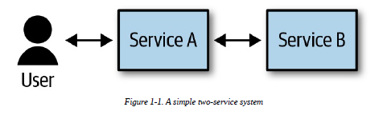
Chaos Engineering – Um Pequeno Exemplo
O que acontecerá se o serviço B cair?
O que acontecerá se o serviço A demorar muito a responder?
O que acontecerá se a conexão ficar congestionada?
O que tudo isso significa para o usuário?

Slide 9
Sistemas Confiáveis
Até mesmo sistemas simples apresentam certas surpresas desagradáveis, um certo nível de dívida oculta.
A Engenharia do Caos apresenta ferramentas para a confirmação da suposição de um sistema resiliente.
Elas atestas a confiança do sistema no mundo real, fora dos controlados ambientes de testes.
Os pontos fracos conhecidos devem ser resolvidas, os não conhecidos precisam ser conhecidos.

Slide 10
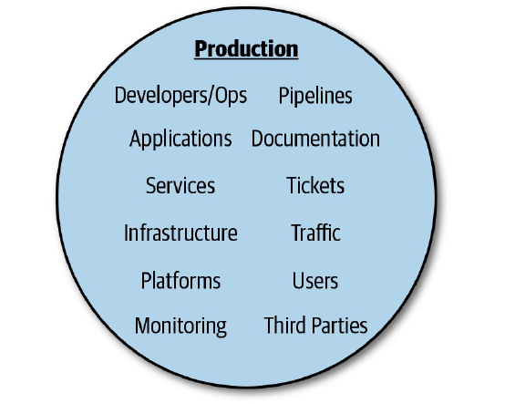
Chaos Engineering – Abrangência
Abrange todo o sistema sociotecnico.
As ferramentas originais de Chaos focavam na infraestrutura.
Entretanto outras áreas que podem apresentar falhas devem ser levadas em consideração.

Slide 11
O hostil ambiente de produção
Até mesmo a NASA encontra turbulentos cenários na “produção” em suas missões.
Testes em ambientes fechados não conseguem reproduzir as condições turbulentas que ocorrem na produção.
Engenheiros do caos auxiliam as equipes de produção a não ignorarem esse ambiente hostil.
Esse foco permite o desenvolvimento de sistemas mais robustos e tolerantes ás falhas.

Slide 12
O Processo de Engenharia do Caos
Como o sistema responderá a uma situação x?
A questão leva ao risco a ser explorado.
O risco leva a uma hipótese
A hipótese leva a observação dos testes implementados
A observação leva a correção de erros ou comprovação de confiabilidade do sistema.

Slide 13

O Processo de Engenharia do Caos - Passos
Questão a ser respondida
Formulação da Hipótese
Execução dos testes em produção
Observação dos resultados
Resiliência comprovada ou falhas a serem corrigidas

Slide 14
Observabilidade
É fundamental que o sistema seja capaz de ser depurado enquanto os experimentos sejam realizados.
“Charity Majors descreve a observabilidade como a habilidade que um sistema em execução tem de ser depurado/debugado”
Os experimentos irão se baseiar na capacidade que um sistema tem de ser depurado em produção/execução em cenário real.
Se o sistema não possuir uma alta observabilidade essa deficiência se tornará muito evidente ao implementar a Engenharia do Caos

Slide 15
Engenheiros do Caos?
A Engenharia do Caos é uma habilidade e não um título dado à algumas pessoas da equipe de desenvolvimento.
Assim como todos são responsáveis pela criação de testes, todos os componentes da equipe são responsáveis por pensar e conduzir experimentos.
Grandes companhias como a Netflix possuem Engenheiros do Caos em tempo integral, mas o seu trabalho é de apoio junto as equipes, com workshops, consultoria e criação de ferramentas.

Slide 16
HIPÓTESES

Slide 17
Como fazer Engenharia do Caos
Devemos aprendes com os nossos testes e experimentos.
Para isso não basta apenas quebrar coisas em produção.
É preciso saber quais perguntas queremos responder e aprender com as respostas das mesmas.
Experimentos se utilizam de métodos científicos, requerem planejamento para analisar e executar.
Partindo disto, devemos definir em quais área do nosso sistema a resiliência se faz mais necessária? Aonde teremos um impacto maio?

Slide 18
Criando Hipóteses
Essa série de questionamentos envolvidos no planejamento de um experimento formam o Backlog de Hipóteses.
Essas questões são a essência de uma hipótese.
Respondendo a essas questões teremos a definição de quais os tipos de experimentos a serem criados e executados.
Esses questionamentos olharão tanto para acontecimentos passados como para o estado atual do sistema.

Slide 19
Coletando Hipóteses
Das várias fontes de hipóteses temos duas abordagens mais utilizadas: A análise de incidentes e o esboço do sistema.
Análise de Incidentes: Olha para o passado a fim de se aprender com os erros, porém a Engenharia do Caos não utiliza apenas esse tipo de análise.
Esboço do Sistema: Através de um esboço completo e detalhado do sistema fica evidente quais questões deverão ser feitas para a formação da base das hipóteses.
Todos deverão estar a par dos esboços para a coleta das várias questões antes da questão central “O que queremos explorar?”.

Slide 20
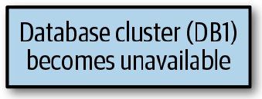
Coletando Hipóteses – Continuação
Cada falha deverá ser detalhada.
A partir da coleção de falhas é aplicada a técnica FMEA (Failure Mode and Effects Analysis)
Através de uma versão mais rápida desta técnica iremos refinar o nosso conjunto de falhas coletados anteriormente.
Por último devemos discutir, compreender, analisar e concordar sobre o impacto dessas falhas no sistema.
Card de falha

Slide 21

Mapa de Impacto de Probabilidades
Para o refinamento das falhas levantadas se usa dois indicadores principais: A probabilidade da falha ocorrer e o seu potencial de impacto no sistema.
Deverá haver um debate sobre onde cada falha será alocada.
Essa decisão deverá ser tomada em conjunto por todos aqueles envolvidos nos processos e ciclo de vida do Software.

Slide 22
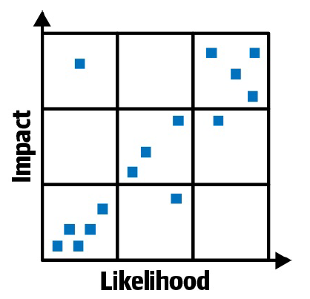
Mapa de Impacto de Probabilidades
Através da criação do grid podemos observar quais falhas possuem uma maior probabilidade de ocorrem e quais causam um impacto maior no sistema.
No caso de distorções no grid, ocasionadas por uma equipe muito pequena ou muito otimista/pessimista podemos sempre ajustar a escala do mesmo, para uma aproximação mais realista.

Slide 23
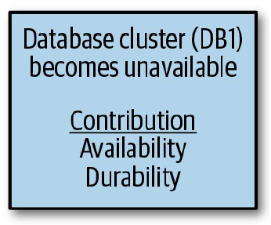
Mapa de Impacto de Probabilidades
Um último passo antes de elaborarmos o backlog de hipótese:
Ainda em contato com a equipe, devemos agrupar as falhas de acordo com os pontos principais no software: Segurança, Confiabilidade, Durabilidade, etc...
Esses pontos indicarão quais área serão afetadas se a falha ocorrer e os mesmos deverão ser atualizados nos cartões de falha.
Cartão de falha completo

Slide 24
Backlog de Hipóteses
Finalmente teremos as informação para a criação do backlog de hipóteses que darão base aos experimentos:
Sabemos quais falhas poderão ocorrer
Sabemos o impacto de cada falha específica no sistema
Sabemos qual a probabilidade dessa falhar ocorrer
Quais são os pontos críticos/prioritários do sistema caso alguma falha ocorra, o que deve ser priorizado.

Slide 25
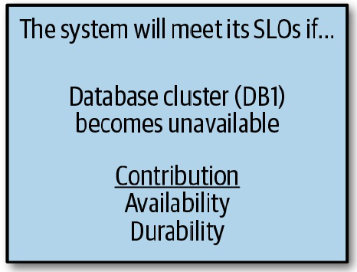
Criando o Backlog de Hipóteses
O mapa de impacto fornece as informações cruciais, as decisões devem ser tomadas em conjunto com as equipes.
Para a conversão das falhas em hipóteses podemos simplesmente mudar a terminologia da falha de "o que acontece e seu impacto" para "quando acontecer, não haverá impacto”
Conversão para cartão de hipótese

Slide 26
Criando o Backlog de Hipóteses
No cartão do slide anterior temos o exemplo de uma hipótese a ser considerada.
Levando em conta uma localização de alta probabilidade de falha e grande impacto no grid.
E também o grupo em que foi atribuído, o que informa que uma falha aqui poderá comprometer a durabilidade e a disponibilidade do sistema.

Slide 27
GAME DAY
Preparando o primeiro experimento

Slide 28
Planejando um Game Day
Incidentes ocorrem de formas imprevisíveis no mundo real
A forma mais viável de se começar com Engenharia do Caos não requer o uso de ferramentas e sim esforço e planejamento.
O Game Day é um evento prático que na maioria das vezes dura algumas horas.
O objetivo aqui é exercitar como você e sua equipe reagem às turbulentas situações do mundo real.

Slide 29
Planejando um Game Day
O Game Day é executado em um ambiente seguro e controlado.
Requer um plano, papel, caneta e consciência do que está ocorrendo e o quanto se pode aprender do incidente.
Transforma a hipótese coletada anteriormente em um experimento.
Pode ter diversas formas de execução contanto que forneça informações detalhadas dos pontos fracos do sistema.

Slide 30
Planejando um Game Day – Passos Iniciais
Para a realização dos primeiros Game Days os passos abaixo podem fornecer uma orientação inicial:
Ter uma hipótese a explorar
Ter um estilo
Decidir quem participará e quem observará
Decidir onde o Game Day irá ocorrer
Decidir quando começará e sua duração
Descrever o experimento de Game Day.
Obter aprovação

Slide 31
Planejando um Game Day – Passos Iniciais
Inicialmente estes passos podem ajudar nas primeiras execuções do Game Day
Com o tempo e experiência a forma de execução do Game Day poderá ser alterada e adaptada de acordo com a necessidade.
Com a criação do Backlog de Hipóteses temos o primeiro passo cumprido.

Slide 32
Planejando um Game Day – Passos Iniciais
-> Escolhendo um estilo de Game Day:
Os Game Days possuem vários estilos diferentes
As variações ocorrem em o quanto os participantes sabem e o escopo a ser executado.
Dois estilos populares temos o Dungeons & Dragons, aonde nenhum dos participantes conhecem as condições de execução, tal como um incidente real
Outro estilo é o Informed in Advance, onde os participantes são informados com antecedência sobre o tipo de incidente que irá ocorrer no Game Day

Slide 33
Planejando um Game Day – Passos Iniciais
-> Decidindo quem serão os participantes e observadores:
De maneira simples e direta, os participantes serão aqueles que estarão realmente envolvidos em um incidente real.
Os observadores são todos aqueles em que não atuam diretamente em um evento real, mas possuem interesses nas suas descobertas.
CEOs, diretores, em diante, o objetivo é aumentar a conscientização das descobertas.

Slide 34
Planejando um Game Day – Passos Iniciais
-> Decidindo onde o Game Day irá ocorrer:
Onde os participantes estarão? A condição ideia é onde eles normalmente estarão em um incidente de produção real.
Onde a condição turbulenta ocorrerá? Apesar do cenário ideal ser o ambiente de produção, para os primeiros experimentos é recomendável o uso de um ambiente controlado e com um curto alcance. A medida que formos atestando a capacidade do nosso sistema, podemos ir escalando os experimentos até chegarmos na produção.

Slide 35
Planejando um Game Day – Passos Iniciais
-> Decidindo quando e por quanto tempo:
O melhor momento é quando os participantes e observadores estiverem mais abertos, como antes de um retrospectiva em grupo.
Quanto ao tempo, algumas horas poderão ser suficientes.
Tudo dependerá do experimento a ser executado e do tamanho do mesmo.

Slide 36
Planejando um Game Day – Passos Iniciais
-> Descrevendo o experimento - Elementos
- Elementos do experimento:
Hipótese de Steady-State Medidas que indicam o estado normal do sistema
Um método Atividades que irão injetar turbulência no sistema
Rollbacks Ações corretivas contra a turbulência injetada

Slide 37
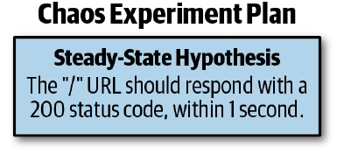
Planejando um Game Day – Passos Iniciais
-> Descrevendo o experimento - Hipótese
- Hipótese de Steady-State:
Steady State é o comportamento normal do sistema.
Podem haver várias medidas que indicam isto.
Essas medidas junto das suas tolerâncias deverão estar na Hipótese do Steady-State
Hipótese de Steady-State

Slide 38
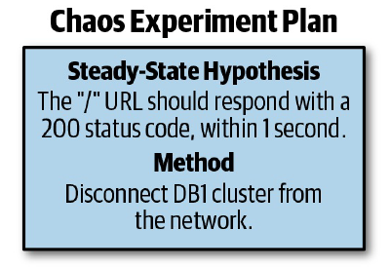
Planejando um Game Day – Passos Iniciais
-> Descrevendo o experimento - Método
- Método
Para a criação do método precisamos das seguintes informações:
Como causaremos a falha no sistema de acordo com a hipótese criada.
Quando realizaremos essas ações durante o Game Day
Hipótese de Steady-State e Método

Slide 39
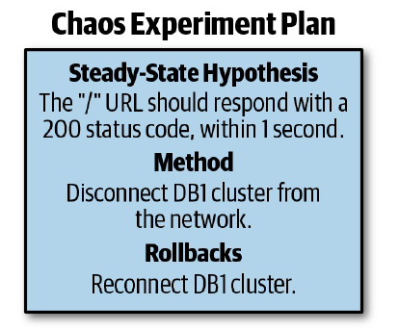
Planejando um Game Day – Passos Iniciais
-> Descreva o experimento - Rollbacks
- Rollbacks
Por último, finalizamos com uma lista de ações remediarias, os rollbacks.
São ações que tem como objetivo fazer o sistema voltar ao seu estado anterior antes da injeção da falha.
Lista de ações para desfazer o ataque
Plano de experimento completo

Slide 40
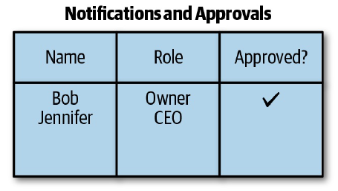
Planejando um Game Day – Passos Iniciais
-> Tenha a aprovação!
Elabore uma lista de pessoas que precisam ser notificadas e que darão aprovação a execução do Game Day.

Slide 41
Executando um Game Day
Durante a execução do Game Day, deve se coletar a maior quantidade de informações do Game Day em questão para um log detalhado.
Podemos recorrer as mais variadas tecnologias e meios para gravar a maior quantidade de observações possíveis.
Nunca se sabe quando e onde uma valiosa informação sobre uma falha irá surgir.

Slide 42
Executando um Game Day
-> Monitor de Segurança
Deve-se se ter um cuidado maior quando estamos executando um Game Day em um sistema o qual não conhecemos com profundidade.
Exemplos incluem quando uma nova equipe pedir para que você implemente a Engenharia do Caos.
Nestes casos devemos trabalhar em conjunto com um profissional expert nesse sistema.
Esse profissional não participará do Game Day, mas sim atuará como um monitor, encerrando o processo caso algo saia do controle.

Slide 43
AUTOMAÇÃO COM CHAOS TOOLKIT

Slide 44
Experimentos Automatizados
Os experimentos automatizados permitem explorar os pontos fracos do sistema a qualquer hora.
Há uma vasta gama de ferramentas disponíveis atualmente que atuam em diferentes níveis.
Ao nível de infraestrutura temos o Chaos Monkey e ao nível de aplicação temos como exemplo o Chaos Monkey for Spring Boot.
Aqui usaremos como ferramenta o Chaos Toolkit.

Slide 45
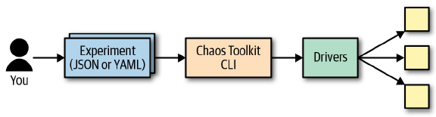
Orquestrando o Chaos
O Chaos Toolkit é uma ferramenta gratuita e open source que permite a orquestração dos experimentos.
Além disso possui uma ampla gama de extensões que permitem a customização dos mesmos.
O formato dos experimentos é definido por aqruivos YAML ou JSON.

Slide 46
Chaos Toolkit
Podemos instalar o Chaos Toolkit localmente para um primeiro contato.
O Chaos Toolkit CLI requer o Python versão 3.5 ou superior para ser instalado.
As instruções para a instalação em seu S.O podem ser obtidas em: https://docs.chaostoolkit.org/reference/usage/install/
É necessário que o Python esteja devidamente instalado para a execução dos comandos do CLI.

Slide 47
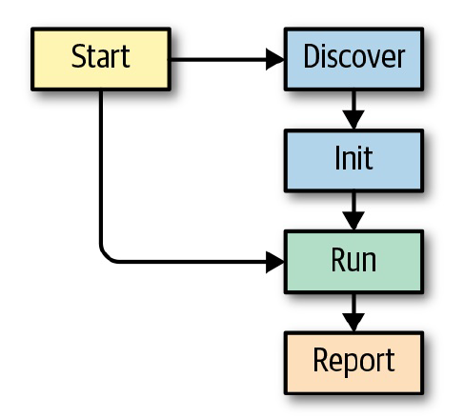
Chaos Toolkit Workflow
O Chaos Toolkit CLI adiciona os comandos para criação e execução de experimentos a linha de comando do seu sistema.
A partir dai teremos acesso ao fluxo de comandos do Chaos Toolkit
Fluxo: Descobrir e Gravar informações, Iniciar novos experimentos, Executar experimentos automatizados e Reportar os resultados dos experimentos.
Chaos Toolkit Workflow

Slide 48
Preparando o ambiente
Para evitar um conflito com os módulos do Python é recomendável a criação de um ambiente isolado com o comando:
$ python3 -m venv ~/.venvs/chaostk
Para ativar o ambiente virtual use o comando:
$ source ~/.venvs/chaostk/bin/activate
A linha de comando exibirá o nome do novo ambiente:
(chaostk) $

Slide 49
Instalando o Chaos Toolkit
Finalmente é hora de instalarmos a linha de comando do Chaos Toolkit usando o Pip Command
(chaostk) $ pip install chaostoolkit
Após a instalação teremos os novos comandos do Caos a disposição.
Com o comando help temos acesso a lista de comandos disponíveis.
-–help command

Slide 50
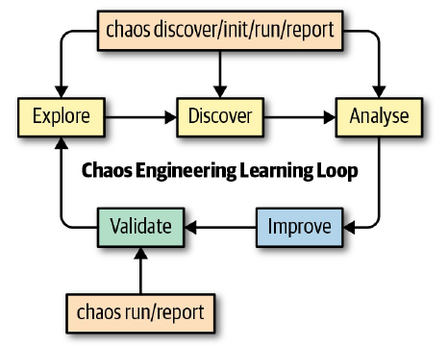
Instalando o Chaos Toolkit
Cada comando se relaciona com uma das fases de aprendizagem da Engenharia do Caos.
Comandos de Exploração: Discover, Init, Run e Report
Comando de Análise: Report
Comandos de Validação: Run e Report
Loop de Aprendizado da Engenharia do Caos

Slide 51
EXECUTANDO EXPERIMENTOS AUTOMATIZADOS

Slide 52
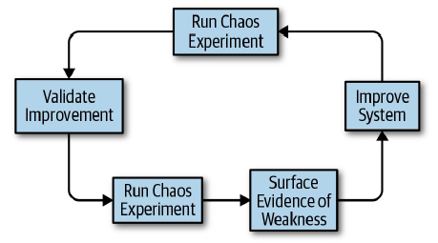
Preparando a execução no Chaos Toolkit
Aqui utilizaremos um sistema alvo simples para os ataques com o Chaos Toolkit de forma automática.
Passaremos por todo um ciclo de descoberta de fraquezas e superação das mesmas.

Slide 53
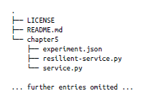
Conhecendo o sistema alvo
O sistema alvo que usaremos pode ser clonado do seu repositório com o seguinte comando:
$ git clone https://github.com/chaostoolkit-incubator/communityplayground.
Uma vez com o diretório clonado ou baixado, teremos a seguinte estrutura de pastas:
Ainda dentro do ambiento do Chaos Toolkit, iremos mudar para o diretório referente ao capítulo 5.
Estrutura de diretório do projeto exemplo

Slide 54
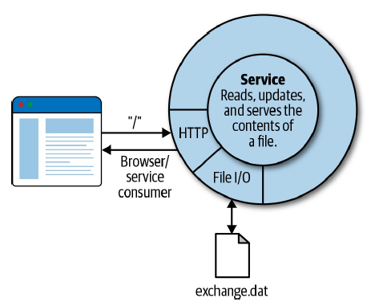
Conhecendo o sistema alvo
Um experimento precisa de um sistema alvo e nosso sistema exemplo é bem simples.
As características desse sistema serão os alvos do nosso experimento.
O sistema alvo é composto de um único arquivo Python que contém um único serviço runtime.
Como exemplo este serviço não faz nada de interessante, ele expõe um HTTP em root e serve de conteúdo para o arquivo exchange.dat

Slide 55
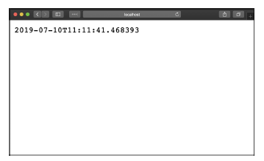
Conhecendo o sistema alvo
Para vermos o serviço em execução devemos executar o seguinte comando a partir do diretório inicial do projeto: $ python3 service.py
Com o serviço em execução ao digitarmos a url: http://localhost:8080 veremos o conteúdo do arquivo servido.
O conteúdo do arquivo também é atualizado periodicamente, então a cada enter veremos uma entrada atualizada.

Slide 56
Conhecendo o sistema alvo
O que poderia dar errado em um serviço tão trivial?
O preocupante é que este serviço possui sim, uma falha, uma em que acaba sendo retransmitida ao serviço que o consome.
Quando imaginamos que este poderia ser um serviço crítico real de um negócio, parte de uma API usada amplamente pelos consumidores, o cenário muda.

Slide 57
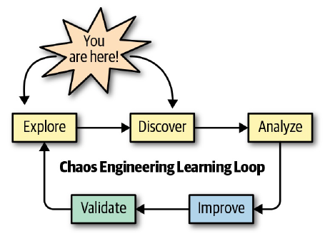
Experimento com Chaos Toolkit: Exploração e Descoberta
Seguindo o Loop de Aprendizado da Engenharia do Caos, o passo inicial é explorar o sistema a procura de pontos fracos.
Nosso experimento aqui já está escrito usando o Formato de Especificação Declarativa do Experimento do Chaos Toolkit
Essa especificação nasceu dos conceitos descritos no livro Chaos Engineering por Casey Rosenthal
Com isso temos o foco no experimento

Slide 58
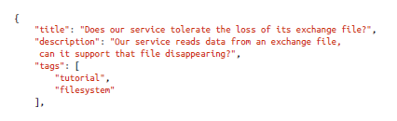
Experimento com Chaos Toolkit: Exploração e Descoberta
O experiment se encontra no arquivo experiment.json junto do arquivo service.py
O arquivo de experimento conterá uma descrição e algumas tags
O título deverá conter a pergunta do que buscamos e a descrição deverá conter como acreditamos que o serviço deverá se comportar.

Slide 59
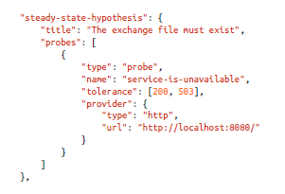
Experimento com Chaos Toolkit: Exploração e Descoberta
A próxima seção do arquivo trata das hipóteses de estado
As hipóteses de estado normal / ready state hyphotesis informam o que constitui um estado normal da porção do sistema sujeita ao caos.
Isto constitui uma coleção se probes ou sondas.
Cada probe verifica uma propriedade do sistema alvo e verifica se a mesma está dentro dos valores normais dentro da tolerância.

Slide 60
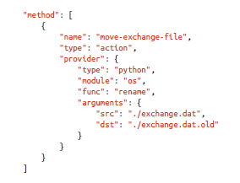
Experimento com Chaos Toolkit: Exploração e Descoberta
Na próxima parte temos o método do experimento.
Nele definiremos ações que causarão as condições turbulentas no sistema.
Neste exemplo testamos a resiliência do serviço na falta súbita do arquivo exchange.dat
Então tudo que o método deverá fazer é renomear o arquivo.

Slide 61
Experimento com Chaos Toolkit: Exploração e Descoberta
Semelhante as hipóteses de estado, o método do experimento pode conter probes.
As probes no método do experimento enriquecem a saída de informações.
Para esse experimento simples pararemos no método.
Mais adiante, quando vermos experimentos mais complexos veremos a parte de rollback que se localiza logo após a seção do método dentro do arquivo de experimento.

Slide 62
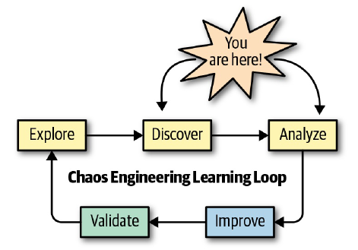
Experimento com Chaos Toolkit: Descoberta e Análise
Agora é hora de executar o experimento e ver como o sistema alvo se comporta diante das condições causadas pelo mesmo.
Essa é a fase de Descoberta e Análise do Loop de Aprendizado da Engenharia do Caos.
Primeiro, devemos ter certeza de que o service.py está rodando com o seguinte comando: $ python3 service.py

Slide 63

Experimento com Chaos Toolkit: Descoberta e Análise
Após o comando anterior o terminal deverá exibir a seguinte resposta:
Agora rodaremos o experimento usando o comando do caos run.
Lembrando que devemos estar com o ambiente virtual criado anteriormente chaostk ativado.

Slide 64
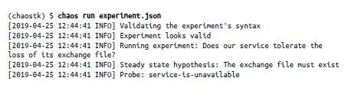
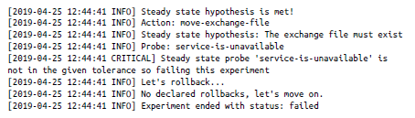
Experimento com Chaos Toolkit: Descoberta e Análise
Comando run executado:

Slide 65
Experimento com Chaos Toolkit: Descoberta e Análise
Com isso executamos o nosso primeiro experimento automatizado!
Mais do que isso temos o resultado da execução e um retorno sobre o que o nosso experimento encontrou no sistema.
Com a entrada CRITICAL no terminal, temos a evidência de uma fraqueza descoberta.
Antes de analisarmos a falha, iremos ver o que o Chaos Toolkit fez ao executar o experimento.

Slide 66
Experimento com Chaos Toolkit: Por dentro do experimento
Por dentro da execução do comando run:
A primeira coisa que o Chaos Toolkit faz é validar se o experimento é executável.
Esse passo também pode ser executado com o comando validate
Uma vez que o experimento seja válido o Chaos Toolkit orquestra a sua execução.
A execução é baseada nas definições do experimento.

Slide 67
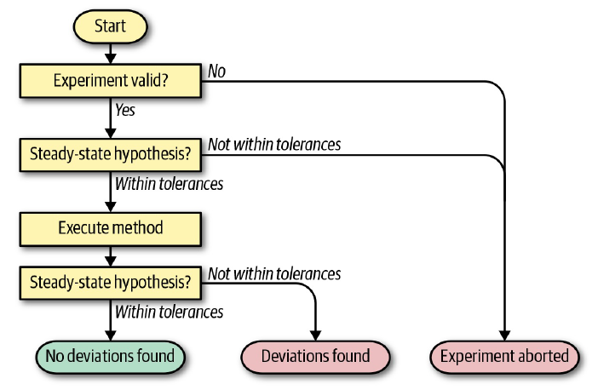
Experimento com Chaos Toolkit: Por dentro do experimento
Processo de execução de experimento do Chaos Toolkit:

Slide 68
Experimento com Chaos Toolkit: Por dentro do experimento
Com o diagrama podemos observar que:
A hipótese de estado do sistema é usada duas vezes no processo.
A hipótese de estado é usada para verificar se o sistema se encontra em seu estado normal.
E também para verificar se o sistema irá se comportar como o esperado de acordo com as condições previamente definidas.
Qualquer comportamento fora do esperado pode indicar um ponto fraco em questão.

Slide 69
Experimento com Chaos Toolkit: Por dentro do experimento
Os comportamentos inesperados durante a execução de um experimento indicam uma oportunidade para melhorias.
Mais ainda, encontrar uma falha durante um experimento significa encontrá-la antes do usuário final.
Voltando ao nosso experimento, uma olhada no arquivo service.py indicará a falha.
Ao assumir que o arquivo Exchange.dat sempre estará presente o serviço irá falhar se o mesmo não estará presente.

Slide 70
Experimento com Chaos Toolkit: Implementando Melhorias
Em nossa hipótese indicamos que o serviço deveria ter resiliência a essa falha.
Em alguns casos a fase da análise por si só exigirá um certo esforço.
Depois da descoberta de uma possível falha, os esforços devem ser direcionados a correção da mesma.
Os pontos críticos devem ser priorizados.

Slide 71
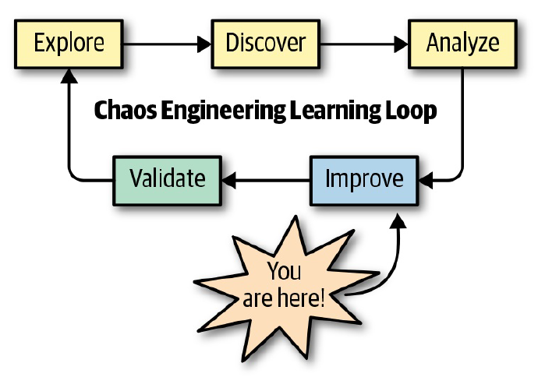
Experimento com Chaos Toolkit: Implementando Melhorias
Como temos um serviço muito simples a resolução é fácil.
A implementação resiliente se encontra no arquivo resilient-service.py
O mesmo checa a existência do arquivo exchange.dat e caso não encontre o mesmo retorna uma mensagem de erro.

Slide 72
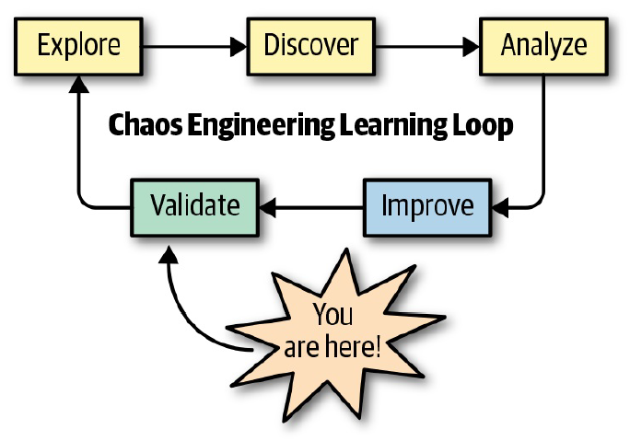
Experimento com Chaos Toolkit: Validando Melhorias
Agora executamos o experimento de novo para validar a melhoria implementada.
Primeiro devemos parar a instância do serviço antigo e rodar a do novo serviço resiliente. $ python3 resilient-service.py
Ao rodarmos o experimento de novo no terminal vemos que a falha foi corrigida.

Slide 73
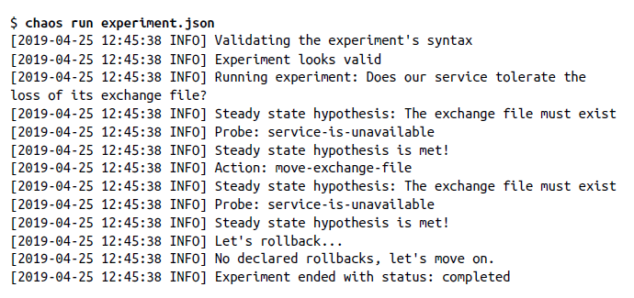
Experimento com Chaos Toolkit: Validando Melhorias
Quando a hipótese de estado não encontra nenhum desvio no sistema temos a falha corrigida.

Slide 74
Experimento com Chaos Toolkit: Implementando Melhorias – Log
Ao executar o experimento, dois arquivos são criados: chaostoolkit.log e journal.json
O chaostoolkit.log contém o log das operações executadas pelo Chaos Toolkit
O journal.json contém todas as informações sobre as ações executadas durante o experimento
O journal.json é muito útil para operações automatizadas de pós-experimentos.

Slide 75
ENGENHARIA DO CAOS: DO COMEÇO AO FIM

Slide 76
Mergulhando no Caos: Pessoas, Práticas e Processos
No capítulo anterior vimos o ciclo de um experimento aplicado pelo Chaos Toolkit.
Agora ampliaremos os nossos horizontes e iremos mais a fundo.
Iremos abordar todo o processo, desde os princípios fundamentais.
Também iremos trabalhar com um experimento mais complexo que buscará falhas não somente na área da plataforma, mas também na infraestrutura e até mesmo nas pessoas.

Slide 77
Mergulhando no Caos: Pessoas, Práticas e Processos
Usaremos um sistema alvo mais complexo nesse experimento, além de termos mais informações sobre os processos do mesmo.
Como nesse experimento também abordaremos a área de processos em que as pessoas estão envolvidas precisaremos mais do que os detalhes técnicos do mesmo.
Assim como no experimento anterior, partiremos dos aspectos técnicos, mas também abordaremos as pessoas, práticas e processos do nosso sistema alvo.
O nosso sistema alvo terá as seguintes especificações:

Slide 78
Mergulhando no Caos: A Plataforma
A Plataforma: Um cluster Kurbenetes de três nós
O sistema alvo está baseado em um cluster Kurbenetes que rodará um serviço simples.
Com o Kurbenetes como plataforma o nosso sistema terá os nós como a camada mais baixa de infraestrutura
Essa infraestrutura de recursos irá suportar e executará os containers e serviços no cluster
Neste caso o nosso sistema possui uma topografia de 3 nós no cluster
Para esse experimento teremos um serviço rodando sobre ou mais containers sobre um cluster de 3 nós

Slide 79
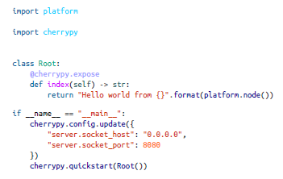
Mergulhando no Caos: A Aplicação
A Aplicação: Um único serviço replicado em 3 nós
Para o nosso experimento usaremos uma aplicação simples com um único serviço a ser replicado em 3 nós.

Slide 80
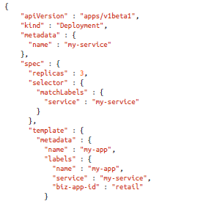
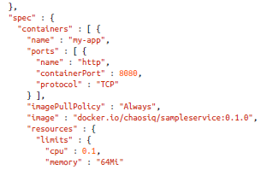
Mergulhando no Caos: A Aplicação
A Aplicação:
Este código está disponível no repositório do Github disponibilizado anteriormente na pasta chapter4/before
https://github.com/chaostoolkit-incubator/community-playground
Junto da descrição deste serviço, também temos a descrição da implantação do mesmo.

Slide 81
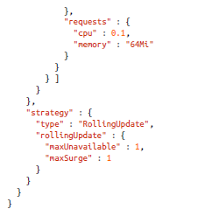
Mergulhando no Caos: A Aplicação
A Aplicação:
Na diretiva de replicas do arquivo podemos notar a estratégia da equipe ao distribuir o serviço em três instâncias.
Ao executar o comando kubectl apply -f before, o Kubernetes estabelecerá um cluster no qual o serviço my-service será replicado entre os nós disponíveis
Aqui temos uma implementação da equipe responsável pelo sistema, até este ponto tudo está ok.
Entretanto, geralmente há outra equipe responsável pelos clusters o que pode levar á condições turbulentas.

Slide 82
Mergulhando no Caos: As Pessoas
As Pessoas:
Em sistemas assim, geralmente há o time de desenvolvimento e o time que gerencia os clusters.
Cada equipe terá um foco e prioridades diferentes
Os administradores dos clusters se preocuparão em administrar nós, discos virtuais, com desperdício de recursos, etc.
Já os administradores da aplicação estarão focados em manter a saúde da aplicação e de sistemas relacionados a ela, assegurar redundância, garantir o armazenamento necessário para que a aplicação se mantenha estável, etc.

Slide 83
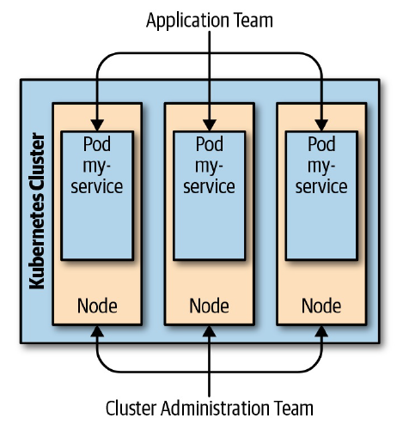
Mergulhando no Caos: As Pessoas
Aqui temos os administradores da aplicação solicitando recursos e os administradores dos clusters servindo esses recursos.
Até esse ponto tudo parece ocorrer bem.
Mas, como engenheiros do caos o nosso trabalho é testar a confiabilidade e resiliência do sistema.
Após uma reunião foi descoberta uma situação bem comum que tem haver com o conflito entre os objetivos desses dois grupos.

Slide 84
Mergulhando no Caos: As Pessoas
O cenário se da a partir da divisão de responsabilidades entre as duas equipes.
No caso de um administrador de cluster remover um cluster para manutenções de rotina por exemplo, isso poderia afetar o serviço que estava naquele cluster e serviços relacionados.
Para tirarmos a dúvida de como essa condição afetará o sistema em um ambiente próximo do real iremos ao experimento.
É hora de deixar a fase de Exploração e entrar na fase de Descoberta no ciclo de aprendizado do caos.

Slide 85
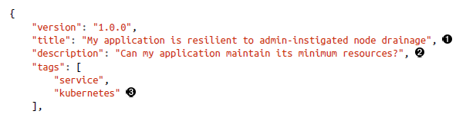
Mergulhando no Caos: O Experimento
Nomeando o Experimento:
Crie um novo arquivo experiment.json no diretório do capitulo 6
Crie a definição do experimento
Complete a seção de descrição com algumas tags

Slide 86
Mergulhando no Caos: O Experimento
Nomeando o Experimento:
1. Declaração da crença. Acreditamos que o sistema se comportará bem durante o experimento.
2. Descrição detalhada, possível dúvida do porque do experimento estar sendo executado
3. Indicação da plataforma aonde o experimento será executado.
Definindo a Hipótese de Estado:
Definição do estado normal do sistema. Definição do que é o comportamento normal esperado.

Slide 87
Mergulhando no Caos: O Experimento
Definindo a Hipótese de Estado:
O sistema deverá oferecer resiliência mesmo com as condições turbulentas injetadas durante o experimento.
Como já vimos a hipótese de estado é composta de uma ou mais probes/investigações e tolerâncias associadas.
Cada probe irá validar os valores de tolerância e comparar com o estado atual do sistema
Se todos os dados forem validados com sucesso o sistema estará em um estado normal, caso contrário há uma falha a ser corrigida.

Slide 88
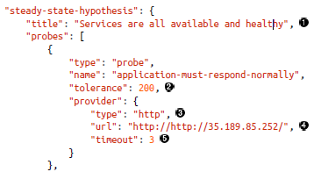
Mergulhando no Caos: O Experimento
Definindo a Hipótese de Estado:
Defina a hipótese de estado na próxima seção do arquivo experiment.json como mostrado abaixo:

Slide 89
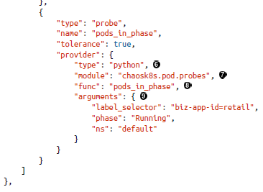
Mergulhando no Caos: O Experimento
Definindo a Hipótese de Estado:
Configuração da hipótese de estado.

Slide 90
Mergulhando no Caos: O Experimento
Definindo a Hipótese de Estado:
1. O título descreve o comportamento normal do sistema de acordo com o que se acredita.
2. A tolerância neste caso espera uma resposta http com o código 200
3. A primeira probe usa o http para acessar o valor de retorno de um endpoint.
4. O valor precisará ser alterado para o endpoint do serviço
5. Definição de um tempo de espera máximo
6. A segunda probe faz uma chamada para um módulo Python

Slide 91
Mergulhando no Caos: O Experimento
Definindo a Hipótese de Estado:
7. O nome do módulo Python usado nessa probe
8. Nome da função Python usada nessa probe
9. Lista de argumentos suportados pelo módulo do Python
*Essa hipótese nos mostra 2 exemplos de probes, seja uma chamada http ou uma função de um módulo Python
**Há ainda uma terceira forma, ao usar uma chamada para um processo local como uma probe

Slide 92
Mergulhando no Caos: O Experimento
Definindo a Hipótese de Estado:
Essa hipótese criada verifica se o alvo responde com o status code http 200, com um limite de tempo máximo de 3 segundos.
Ela também verifica se os pods que o Kurbenetes está monitorando estão executando o sistema em um estado normal.
O próximo passo é a criação do nosso método, mas para isso, primeiro iremos precisar de uma pequena configuração.
*Para que o Chaos Toolkit trabalhe com o Kurbenetes é necessário a instalação de um plugin adicional.

Slide 93
Mergulhando no Caos: O Experimento
Dentro do ambiente de caos execute o seguinte comando: $ pip install chaostoolkit-kubernetes
Isso é tudo que precisamos para trabalhar com Kurbenetes usando o Chaos Toolkit
Esse driver contem um conjunto de probes e action
As probes inspecionam o sistema e as actions injetam as condições turbulentas.
Para o nosso experimento assumiremos o papel de administrador do cluster.

Slide 94
Mergulhando no Caos: O Experimento
Criação do Método do Experimento:
Para o nosso experimento tentaremos retirar um dos nós do Kurebenetes para fins de manutenção.
Partindo do pressuposto que o administrador do cluster não tem conhecimento do impacto de suas ações.
Iremos criar uma entrada com a action drain_nodes para simular esse efeito
Primeiro vamos criar um bloco de método logo após o bloco da hipótese de estado.

Slide 95

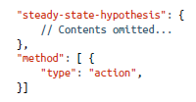
Mergulhando no Caos: O Experimento
Criação do Método do Experimento:
Para o nosso experimento tentaremos retirar um dos nós do Kurebenetes para fins de manutenção.
*1. Como o experimento pode conter muitas probes e actions é inicializado como um array em javascript
Agora inicializamos a action, o type indica se é uma action ou uma probe.
Se for uma probe, o resultado da mesma será adicionado ao jornal, sendo uma action, apenas será executada.
O nome deverá ser o mais relevante possível.

Slide 96
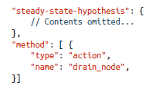
Mergulhando no Caos: O Experimento
Criação do Método do Experimento:
Devemos dizer ao Chaos Toolkit para usar o método drain_nodes action do driver Kurbenetes instalado anteriormente.
Seguindo o bloco de código no próximo slide teremos os seguintes passos executados:
1. O bloco provider captura como a action será executada
2. O provider nesse caso é um módulo Python
3. Esse é o módulo Python que o Chaos Toolkit deverá usar
4. Nome da função Python a ser chamada por esta ação
5. Parâmetros esperados pela função drain_node
6. Nome do nó atual

Slide 97
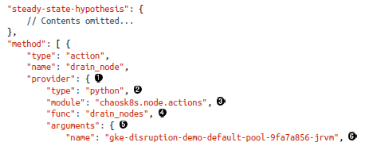

Mergulhando no Caos: O Experimento
Criação do Método do Experimento:
7. O drain_node pode ser parado se estiver associado a um armazenamento local, esse flag força a ação mesmo neste caso.

Slide 98
Mergulhando no Caos: O Experimento
Criação do Método do Experimento:
Finalmente temos o nosso método de experimento completo
O método testa o trabalho de um administrador de cluster retirando um nó.
Se não houver nenhuma falha encontrada as condições deverão estar de acordo com as tolerâncias da hipótese de estado.
Antes de executarmos o nosso experimento, teremos ainda mais um bloco a ser introduzido.

Slide 99
Mergulhando no Caos: O Experimento
Criação do Rollback:
O roolback pode ter diferentes definições dependendo da sua área de atuação.
Em banco de dados ele consiste em retornar a database a um ponto anterior.
Nos experimentos do caos ele atua como uma ação corretiva as turbulências causadas pelo experimento.
Ele consiste em restabelecer as propriedades do sistema que foram manipuladas durante o método do experimento.

Slide 100
Mergulhando no Caos: O Experimento
Criação do Rollback:
Durante o experimento há uma tentativa de remoção de um nó do Kurbenetes.
Sendo assim durante o Rollback iremos tentar reverter esta ação para que o sistema se encontre ao menos em um estado próximo de seu estado inicial.
Isso é feito através da definição de uma seção de rollback como podemos ver no próximo slide.

Slide 101
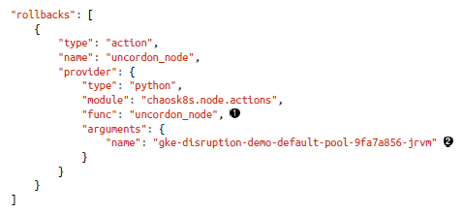
Mergulhando no Caos: O Experimento
Criação do Rollback:
1. A função uncordon_node pode ser usada para colocar de volta para dentro do cluster o nó que foi drenado.

Slide 102
Mergulhando no Caos: O Experimento
Criação do Rollback:
2. O nome do node deverá ser o mesmo do nó que foi drenado durante o experimento. Você pode obter a lista de nós com o comando do Kurbenetes kubectl get nodes.
*Embora seja uma boa ideia reverter as alterações feitas durante o experimento, a criação do rollback não é obrigatória.
Se desejarmos observar o comportamento do sistema durante um período de tempo, não faz sentido a criação do rollback.
O mesmo pensamento vale para os rollbacks automáticos, embora seja uma ação padrão na criação de um experimento ela não é obrigatória.

Slide 103
Mergulhando no Caos: O Experimento
Executando o Experimento:
Agora executaremos o experimento
Primeiro verifique se o estamos no cluster correto com o comando kubectl apply -f ./before
Esse comando irá configurar um único serviço com 3 instâncias em pods que servirão de tráfego para o serviço.
Agora podemos executar o comando do caos run
*Devemos especificar o nome do arquivo se não for o experiment.json
(chaostk) $ chaos run experiment.json

Slide 104
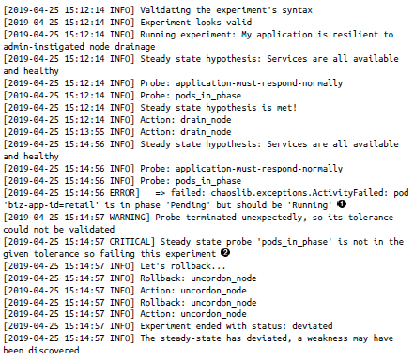
Mergulhando no Caos: O Experimento
Executando o Experimento:
Ao lado temos a saída do comando run
Podemos observar que o experimento encontrou uma falha/fraqueza
Ao drenar um ou mais nós do sistema o mesmo fica inutilizável por causa da necessidade de possuir 3 instâncias (pods) para manter o serviço.
Também podemos o notar a realização do rollback no experimento, lembrando que a realização do mesmo é opcional.

Slide 105
Mergulhando no Caos: O Experimento
Implementando a Melhoria:
Uma das formas de corrigir essa falha no sistema seria impedir que o administrador do cluster seja capaz de drenar o nó quando isso atingisse os requisitos dos serviços da equipe de administração.
Isto poderia ser configurado deixando algumas regras a serem seguidas pelo administrador do cluster.
Entretanto, neste caso sempre teremos a possibilidade de alguém cometer um erro.
Portanto, iremos aplicar uma policy ao sistema que previna situações como essa.

Slide 106
Mergulhando no Caos: O Experimento
Implementando a Melhoria:
Para a implementação da policy iremos usar o Kurbenetes Disruption Budget.
Ele limite o número de pods que podem voluntariamente serem removidos simultaneamente de uma aplicação replicada.
Como nosso experimento se baseia na remoção voluntaria dos nós, a equipe da aplicação pode guardar os seus pods por segurança.
Eles podem parar a drenagem de nós pelo administrador do cluster forçando uma Disruption Resource no cluster do Kurbenetes.

Slide 107
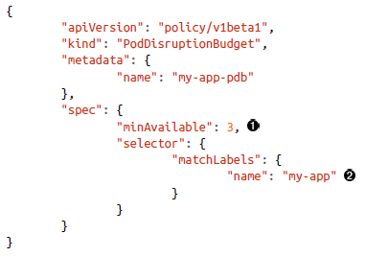
Mergulhando no Caos: O Experimento
Implementando a Melhoria:
1. Especifica o número mínimo de pods que devem estar no estado de prontos em um dado momento no tempo
2. Seleciona os pods a serem protegidos
O seguinte comando aplica o Disruption Budget $ kubectl apply -f ./after
Agora podemos executar o experimento novamente para nos certificar das correções aplicadas.

Slide 108
CAOS COLABORATIVO

Slide 109
Caos Compartilhado
Até aqui vimos que a colaboração é a chave para o sucesso da engenharia do caos.
A colaboração se estende para os experimentos e descobertas e pode ir muito além da sua equipe.
Graças as definições das hipóteses nos arquivos JSON e YAML se torna fácil para o compartilhamento entre equipes.
Agora veremos os ajustes finais para quer possamos compartilhar e reusar os experimentos.

Slide 110
Caos Compartilhado
Nunca saberemos quando um experimento pode ser útil a outras equipes ou até mesmo para reuso, por mais específica que seja a situação.
Devemos ter em mente o reuso e o compartilhamento quando desenvolvemos um experimento.
Alguns aspectos particulares, por motivos óbvios não devem ser compartilhados.
No entanto algumas configurações globais que variam de sistema para sistema podem ser compartilhadas.

Slide 111
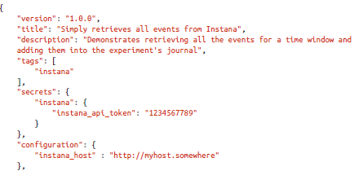
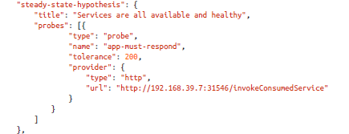
Caos Compartilhado
Experimento exemplo:

Slide 112
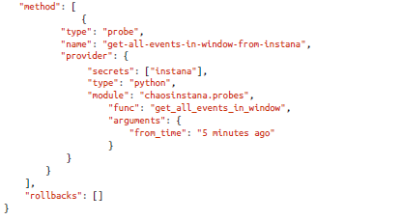
Caos Compartilhado
Experimento exemplo:

Slide 113
Compartilhando Experimentos
Este experimento nos ajuda a ilustrar os dois aspectos que queremos externalizar: Configuração e Segredos.
O experimento se a um serviço de terceiro chamado Instana, coleta dados de eventos e os coloca no jornal/diário.
Existem alguns blocos que conversam com o serviço da Instana, eles são usados nas probes e acabam por se tornar segredos.
Já a URL de resposta para o aplicativo que se encontra na hipótese de estado pode variar de acordo com o sistema e portanto é um item configurável.

Slide 114
Compartilhando Experimentos
Para que este experimento se torne mais reutilizável iremos:
Mover a URL da probe para um item configurável.
Mover toda a configuração para que seja executada em tempo de execução.
Mover todos os segredos para que eles sejam executados em tempo de execução.
A URL do app-must-respond probe’s deveria ser declarada como um item configurável para que possa apontar para os mais variados sistemas através da URL

Slide 115
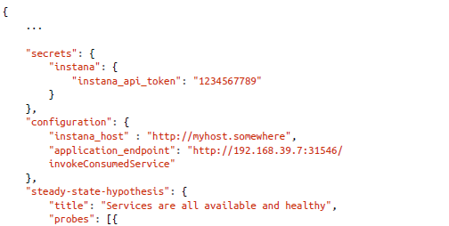
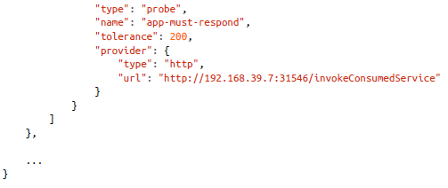
Compartilhando Experimentos
Para isso criamos um novo item no bloco de configuração para conter a propriedade configurável do endpoint da aplicação.

Slide 116
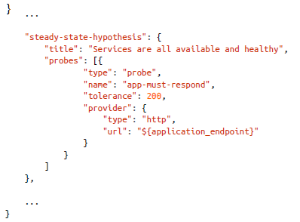
Compartilhando Experimentos
Agora podemos referenciar a nova propriedade do endpoint da aplicação usando o seu nome dentro das chaves ${}

Slide 117
Compartilhando Experimentos
Apesar da propriedade de configuração do endpoint da aplicação ser um bom começo, ela ainda é um valor muito conectado ao experimento.
Para tornarmos esse processo mais flexível e sem depender da execução do experimento para ajustarmos as propriedades, iremos transformá-las em variáveis de ambiente.
As variáveis de ambiente podem ser alteradas sem que tenhamos que mudar o código fonte dos nossos experimentos.

Slide 118
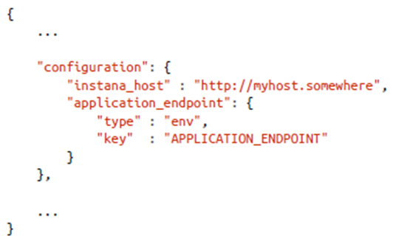
Compartilhando Experimentos
Para tornar uma propriedade de configuração populada por uma variável de ambiente iremos fazer um mapeamento.
Iremos mapear uma variável de ambiente contendo o valor de configuração de uma propriedade usando uma chave e um valor (key e value)
O exemplo ao lado mostra a mudança na propriedade application_endpoint

Slide 119
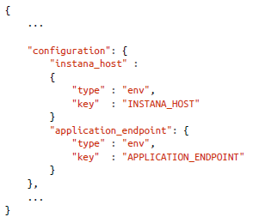
Compartilhando Experimentos
Env especifica o tipo que diz ao Chaos Toolkit para pegar os valores de configurações das variáveis de ambiente.
Key especifica o nome da variável de ambiente que irá suprir o valor.
Agora podemos fazer o mesmo com as propriedades de configurações do instana_host.
Com isso as propriedades podem ser configuradas em tempo de execução, dependendo do tipo de serviço utilizado e do contexto do endpoint.

Slide 120

Externalizando Segredos
Também é uma boa prática externalizar os segredos.
Nunca devemos ter segredos embutidos nos códigos fonte dos nossos experimentos.
No momento temos um segredo chamado instana_api_token
Ele se encontra no código do nosso experimento aguradando que alguém acidentalmente o compartilhe.
Devemos mudar isto.

Slide 121

Externalizando Segredos
Segredos embutidos no código como no exemplo anterior sempre deverão ser evitados.
O Chaos Toolkit traz várias opções para externalizar os segredos, mas por enquanto vamos configurá-lo como uma variável de ambiente.
Agora nosso segredo instana_api_token está configurado como uma variável de ambiente e nosso experimento pronto para ser compartilhado.

Slide 122

Escopo dos Segredos
Podemos reparar que o bloco de código dos segredos possui mais um aninhamento se comparado ao de configuração.
Isso ocorre porque os segredos são condicionados em um container adicional no Chaos Toolkit
Quando configuramos um experimento, não apontamos os segredos diretamente, mas sim para o container que estará ativo naquele momento e que este sim terá o segredo.

Slide 123

Modelo de Contribuição
Nosso modelo está quase pronto, iremos adicionar agora dois conteúdos fundamentais para a colaboração.
Para que o nosso experimento possa servir de modelo, também iremos adicionar o Backlog de Hipóteses e as preparações do Game Day ao mesmo.
O experimento pode declarar um conjunto de contribuições em vários níveis, com isso podemos nos comunicar com o leitor do nosso experimento.

Slide 124
Compartilhando Relatórios
A cada execução de um experimento temos a geração de um diário pelo Chaos Toolkit.
Ele contém diversas informações e é salvo em um arquivo chamado journal.json
Podemos tornar a leitura desses dados mais compreensível ao ser humano com o chaostoolkit-reporting plug-in.
Através do plugin podemos gerar arquivos PDF e HTML bem como outros formatos.

Slide 125

Compartilhando Relatórios
A configuração do plugin requer algumas dependências nativas para funcionar por isso usaremos a versão do Docker.
1. Devemos ter o Docker instalado para a nossa plataforma.
2. Com o seguinte comando baixamos o plugin $ docker pull chaostoolkit/reporting
3. Uma vez com a imagem baixada e extraída podemos abrir um arquivo jornal.json de um experimento previamente executado.
4. De dentro do diretório do arquivo jornal.json executamos o comando ao lado para a criação de um PDF

Slide 126

Compartilhando Relatórios
Também podemos gerar relatórios de múltiplos diários.
Para isso basta referenciar os múltiplos arquivos.
Esse comando irá pegar todos os diários e gerar um único relatório em PDF.
Também poderemos ver os modelos de contribuição se estes foram configurados em cada diário.

Slide 127
DRIVES CUSTOMIZADOS

Slide 128
Criando Drives Customizados
Existem inúmeros fatores que tornam os sistemas únicos entre si, desde a infraestrutura até o nível da aplicação.
Eles podem usar a mesma linguagem, a mesma plataforma e ainda serem implementados de formas distintas.
Cada ambiente é único e o Chaos Toolkit nos oferece a possibilidade de customização de acordo com as nossas necessidades.
Podemos criar nossos próprios drives customizados.

Slide 129
Criando Drives Customizados - HTTP
Podemos integrar os experimentos com os nossos sistemas sem código adicional de duas formas:
Utilizando chamadas de um endpoint HTTP.
Utilizando chamadas a um processo local.
Implementando Probes e Actions com chamadas HTTP
Já vimos como realizar uma chamada de um endpoint HTTP para uma probe de um experimento.
Em um caso básico teremos uma requisição GET aonde especificamos que o tipo da probe é HTTP

Slide 130


Criando Drives Customizados - HTTP
Também podemos utilizar os outros métodos HTTP através do http provider
Com o http provider temos as seguintes especificações:
O método HTTP usado (POST, DELETE, etc)
Uma lista de chaves e valores são passados como cabeçalhos nas requisições https.
Uma lista de chaves e valores passados para o payload da requisição.
Definição do intervalo/timeout da requisição HTTP
URL que será chamada

Slide 131

Criando Drives Customizados - HTTP
O valor retornado de uma probe HTTP é uma coleção de status HTTP, os cabeçalhos da resposta e o conteúdo da mesma.
Se a probe for declarada dentro do bloco de código da steady-state hypothesis, então podemos examinar o status code para saber se o mesmo está dentro da tolerância da probe.

Slide 132
Criando Drives Customizados - HTTP
O http provider nos permite examinar os status codes das respostas HTTP.
Porém se quisermos examinar o cabeçalho e o corpo da resposta precisaremos usar outros métodos.
Podemos usar um script bash ou implementar um driver totalmente customizado em Python.
Uma outra forma de customização similar ao http provider é o process provider.

Slide 133


Criando Drives Customizados - Process
O process provider nos permiter chamar qualquer processo local como parte da execução do experimento.
Para isso criamos uma action activity
Podemos especificar o processo local usando path, bem como especificar os argumentos que serão passados ao processo usando arguments
O process provider é muito útil por atuar num alto nível de abstração.

Slide 134
Criando Drives Customizados - Python
Quando precisamos de uma customização mais personalizada podemos utilizar a linguagem Python para criar nossas próprias probes e actions customizadas.
Primeiro precisamos estar na mesma instância do ambiente virtual em que o Chaos Toolkit está instalado.
Para isso podemos usar o comando utilizado anteriormente quando criamos o nosso ambiente virtual:
(chaostk) $ chaos --help

Slide 135
Criando Drives Customizados - Python
Iremos utilizar um driver customizado em Python que irá se integrar com o Chaos Monkey for Spring Boot.
O Chaos Monkey for Spring Boot é uma ferramenta de Chaos Engineering que nos permite injetar condições turbulentas em aplicações em Spring Boot.
Iremos criar um driver que seja capaz de prover uma probe que responda independente da aplicação Spring Boot usada.
Apesar de usarmos uma probe, o processo é bem parecido para a implementação de uma action.

Slide 136
Criando Drives Customizados - Python
Uma probe é chamada para inspecionar uma certa propriedade do sistema e uma action é chamada para injetar uma condição turbulenta no mesmo.
Criação do Driver Python Customizado:
Primeiro, iremos criar um módulo para a nossa extensão Python
Podemos realizar este passo manualmente, mas iremos utilizar um template para isto.
Com o seguinte comando instalaremos o Python Cookiecutter: (chaostk) $ pip install cookiecutter

Slide 137

Criando Drives Customizados - Python
Criação do Driver Python Customizado:
Agora criaremos um novo módulo chamado chaosmonkeylite
Se tudo ocorreu bem, poderemos listar o conteúdo do diretório atual do nosso projeto.

Slide 138

Criando Drives Customizados - Python
Criação do Driver Python Customizado:
Agora iremos entrar no diretório chaostoolkit- chaosmonkeylite e instalar o módulo vazio da nossa extensão.
Após a instalação o módulo estará pronto para o desenvolvimento e teste.
Comandos: (chaostk) $ cd chaostoolkit-chaosmonkey (chaostk) $ pip install -r requirements-dev.txt -r requirements.txt

Slide 139


Criando Drives Customizados - Python
Criação do Driver Python Customizado:
Comandos: (chaostk) $ pip install -e .

Slide 140

Criando Drives Customizados - Python
Criação do Driver Python Customizado:
Comandos:
Agora que temos o módulo configurado e pronto para a instalação do Chaos Toolkit, iremos adicionar algumas Features.

Slide 141

Criando Drives Customizados - Python
Criação do Driver Python Customizado:
A primeira feature requerida é a uma probe
Praticando TDD (Test-Driven Development) podemos criar o seguinte teste para a nova probe, no arquivo chamado test_probes.py

Slide 142

Criando Drives Customizados - Python
Criação do Driver Python Customizado:
1. Importa a function chaosmonkey_enabled para o módulo chaosmlite.
2. Realiza um Mock da resposta esperada para a API do Chaos Monkey for Spring Boot

Slide 143
Criando Drives Customizados - Python
Criação do Driver Python Customizado:
3. Enquanto realiza o Mock da chamda para o chaosmlite.api.call_api, retornando uma resposta esperada para o Chaos Monkey for Spring Boot ser ativado, também chama a function chaosmonkey_enabled probe.
4. Certifica que a resposta identifique corretamente que o Chaos Monkey for Spring Boot está ativado.
Se tentarmos executar o teste com o comando (chaostk) $ pytest receberemos uma mensagem de erro, afinal a probe não está escrita ainda.

Slide 144


Criando Drives Customizados - Python
Para criarmos a probe, iremos adicionar o seguinte código ao arquivo probes.py no diretório do módulo chaosmlite.

Slide 145


Criando Drives Customizados - Python
Criando a Probe:
1. Declara a new probe function, a probe retorna um booleano. Também Podemos configurar os segredos e as configurações da probe aqui.
2. Chama uma function subjacente que é responsável por construir e chamar o Chaos Monkey for Spring Boot.
3. Retorna true se a chamada responder com um status code Ok

Slide 146
Criando Drives Customizados - Python
Criando a Probe:
4. Retorna false se a chamada responder service_unavailable como status code.
5. Retorna a exceção FailedActivity se existir um código de resposta inesperado. Esta exceção não aborta o experimento, apenas adiciona uma nota ao experiment’s findings no arquivo jornal.json
Agora vamos dar uma olhada no módulo da API que é responsável por chamar o Chaos Monkey for Spring Boot
O código a seguir deve ser adicionado ao arquivo api.py no módulo chaosmlite.

Slide 147


Criando Drives Customizados - Python
Criando a Probe:
O código também poderia ser colocado diretamente na probe, mas isso poderia torna-lo menos reusável.

Slide 148


Criando Drives Customizados - Python
Criando a Probe:
Em uma maior complexidade teríamos arquivos separados para a api e as probes.

Slide 149


Criando Drives Customizados - Python
Criando a Probe:
Ao executar o comando pytest now teremos a saída:

Slide 150

Criando Drives Customizados - Python
Agora podemos chamar a probe:
1. Especifica que queremos usar a probe do módulo de extensão.
2. O nome da function da probe a ser chamada
3. Argumentos requeridos pela probe
Agora temos uma nova extensão do Chaos Toolkit pronta para ser usada em experimentos.

Slide 151
.

Slide 152
Criando Drives Customizados - Python
.

